Slide 1
실전 게임 기초 AI 프로그래밍 예제로 쉽게 배우는 게임 인공지능 프로그래밍
2조: 이재현, 임형택, 조창희
고급 길찾기
군중 상호작용
7장
8장

Slide 2
7장 – 고급 길찾기
고급 길찾기
6장에서 사용했던 체크포인트 방식이 6장의 내용에 가까웠다면
7장의 고급 길찾기는 사용했던 머신러닝 에이전트가 많이 가깝다.
7장의 궁극적인 목표는 지도를 분석하고 최적의 경로를 찾기 위해 여러 정보를
처리할 수 있는 진화된 AI를 만드는 방법을 배우는 것이기 때문이다.

Slide 3
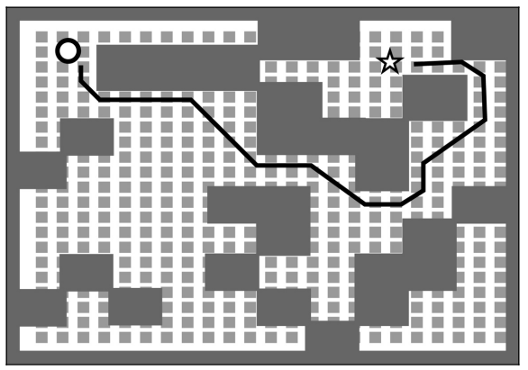
7장 – 고급 길찾기
고급 길찾기 – A*(A Star) 알고리즘
지도상의 모든 정보를 그래프로 전환하고, 서로 다른 점과 지역으로 구분하여
그래프의 노드로 표현한다.
이 노드들은 경로를 탐색하는 동안 중간 결과를 기록하고, 적절성, 목표, 추정치 등의
속성으로 값을 매긴다.
이렇게 캐릭터가 최단, 최소
시간의 경로를 찾기 위해 가장
적절한 노드를 찾으려 한다.

Slide 4
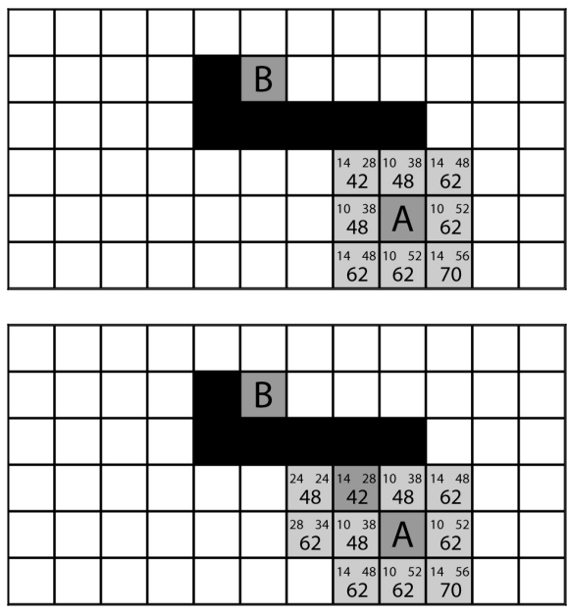
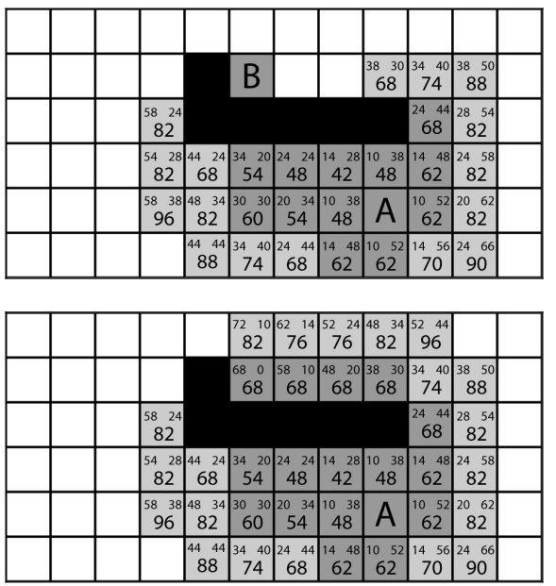
7장 – 고급 길찾기
고급 길찾기 – A*(A Star) 알고리즘
Notes:
Goal + Heuristic = Fitness

Slide 5
8장 – 군중 상호작용
군중 상호작용
군중 상호작용 시스템은 가능한 모든 경우를 미리 계획하고 얼마나 알맞은 시스템을
적용하느냐에 따라 전혀 다른 결과를 내기 때문에 아주 중요하다.
현실적인 군중 사이의 상호작용과, 다수 캐릭터간 행동 양식, 그리고 어떻게 캐릭터가
나머지 그룹을 인식해야 하는지 등을 알아 볼 수 있다.
AI 캐릭터에게 특히 주위의 AI와 포함한 주변의 상황을 지속해서 인지하고 상호작용
하는 것이다. AI의 협력, 의사소통, 군중 간 충돌 방지 등을 알아 볼 수 있다.

Slide 6
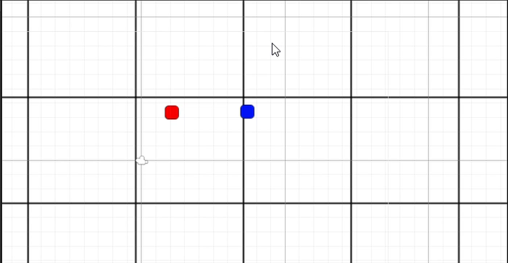
8장 – 군중 상호작용
응용 1 – 대화 상호작용

Slide 7
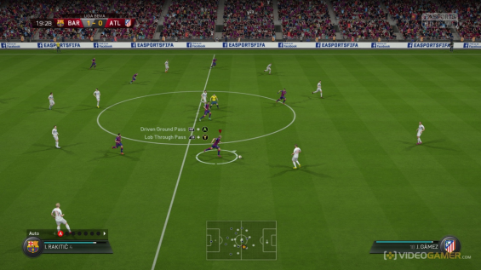
8장 – 군중 상호작용
팀 스포츠 상호작용
스포츠 게임의 상호작용은 실제 스포츠의
세부적인 내용까지 구현하려 한다.
AI의 상호작용은 개인 행동보다 팀
플레이에 중심을 두게 되기 때문에
공통 목적을 위해 행동하게 된다.
실제 축구 경기를 보면, 공을 패스하거나
앞으로 나가고 뒤로 돌아오는 등의
플레이를 할 때 상호작용을 하는 것을
확인할 수 있다.

Slide 8
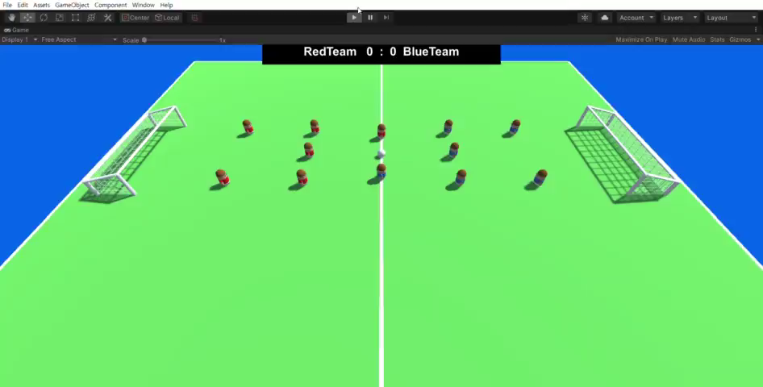
8장 – 군중 상호작용
응용 2 – 팀 스포츠 상호작용

Slide 9
4장
배경과 AI
참고
2조 깃허브 사이트
https://github.com/hyoungteak/Unity_AI_Game_Programming

